Slide 1
Rezultate per
Vezhgimin dhe Diskutime ne Fokus Grup
Per matjen e ndikimit te projektit
“Asistence Teknike dhe Trajnime per permiresimin e dhenies se Sherbimeve Publike ne nivel te Qeverisjes Vendore.”
EuropeAid/123506/C/SER/AL

Slide 2
1
Produktet
2
Metodopllogjia
3
Gjetje Biznesi
4
Sygjerime-Permiresim, Biznesi
5
Konkluzione Biznesi
6
Problematika Biznesi
7
Gjetje te qytetareve
8
Konkluzione problematika qytetar
9
Gjetjet nenpunesit
10
Konkluzione problematika nepunes
11
Krahasim me vezhgime te mepareshme
12
Sugjerime per veprim
13
Si perfundim
Fund
Si perfundim

Slide 3
Produktet
1
Raport mbi procedurat e licensimit-Kenveshtrimi i bizneseve
Raport mbi procedurat e licensimit-Kenveshtrimi i qytetareve
Raport mbi procedurat e e licensimit-- Kenveshtrimi i zyratereve
Raport mbi diskutimet ne fokusgrupe
Databaze te dhenash ne SPSS dhe ACCESS
Perpunime ne SPSS te te dhenave nga 3 pyetsoret ne SPSS
Raport final qe inkludon gjetje nga tre grupet e fokusimit, bizneset, qytetaret dhe zyrtaret

Slide 4
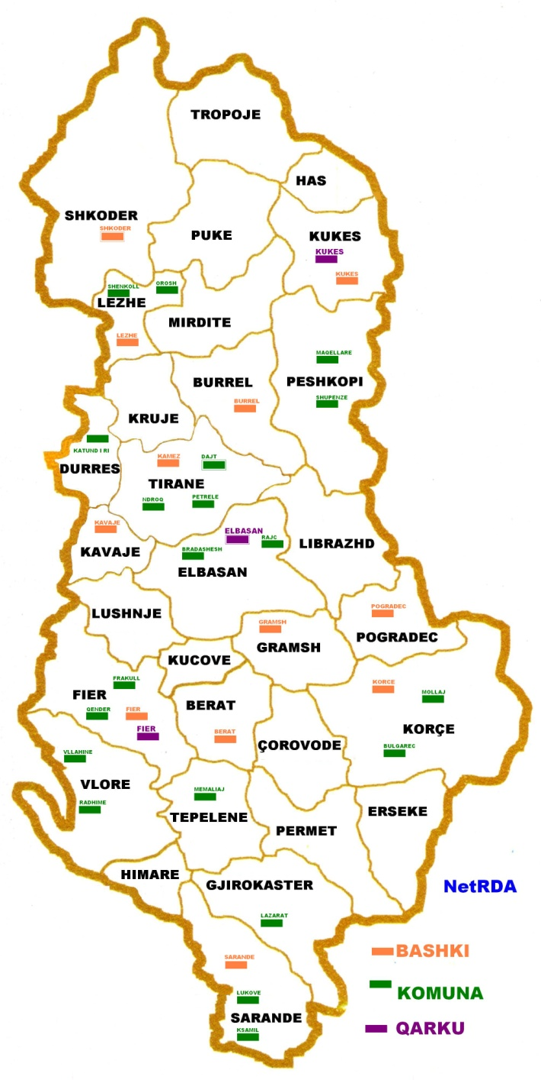
Metodollogjia
MBULIMI GJEOGRAFIK DHE SASIOR
    35 lokacione: 10 bashki, 22 komuna, 3 njesi pilote
    455 pyetsore: 175 Biznese, 175 qytetare, 105 zyrtare
    35 fokus grupe: 272 pjesemarres
MBULIMI DEMOGRAFIK BIZNESI
    Pefaqsimi Gjinor:
    Perfaqsimi i Grupmoshave:
    Niveli i Edukimit:
2
33%
Femra
67%
Meshkuj
7%
Deri 25 vjec
48%
26-40 vjec
40%
41-55 vejc
5%
Mbi 56 vjec
48%
Arsim i mesem
28%
Arsim i Larte
16%
Arsim 8 vjecar
8%
Te tjere

Slide 5
Metodologjia
CESHTJET E TRAJTUARA NGA PYETSORI I BIZNESIT
  Akesi ndaj informaconit
  Cilesia e informacionit te publikuar
  Cilesia e informacionit verbal
  Cilesia e sherbimit prane zyrave
  Kanalet e informaciont
  Sygjerime per permiresim
CESHTJE TE TRAJTUARA NGA PYETSORI I QYTETAREVE
  Familjariteti me zyrat dhe procedurat
  Kanalet e informacionit
  Opinion e per cilesine e informaciont, sherbimin dhe eficensen prane ketyre zyrave
CESHTJE TE TRAJTUARA NGA PYETSORI PER ZYRTARET
  Ceshtje te rutines se perditshme
  Nevoja per trainime
  Permiresime te mundshme
CESHTJE TE TRAJTUARA NE DISKUTIME ME GRUPE TE FOKUSUARA
  Ligjshmeria, organizimi, procedurat
  Sherbimi, strafi
  Informacioni aksesi ndaj tij
  Mendime per permiresime te efektiviteit
2

Slide 6
Gjetje Biznesi
AKSESI NDAJ INFORMACIONIT eshte ne nivele te pelqyeshme per shumicen e perfaqsuesve te kesaj kategorie ne nivelin 70%. Aksesi ndaj informacionit me te specifikuar pak me problematik.
INFORMACIONI I PUBLIKUAR eshte ne nivele te pelqyeshme per nje mazhorance ne nivelin 63%. Cilesia e informacionit te publikur bie ne nivel te detajuar
INFORMACIONION VERBAL eshte i pozitivisht perceptuar nga nje shumice mbi 75%. Vleresimi i cilesise se informacionit verbal ne nivel te detajuar bie gjithashtu
KANALET E INFORMACIONIT me te perdurura momentalisht jane vete zyrat, media dhe te afermit. Ka rritje te perdorimit te kanaleve modere e bashkohore si broshurat, e tabelat informative. Preferencat per kanalet e informacionit nuk jane plotesisht te adresuara. Vihet re nje zhvendosje e preferencave per kanalet e informacionit drejt burimeve moderne pertej asaj qe momentalisht ofrohet si media, interneti, format promocionale si broshura, fletpalosje etj. Preferencat jane dinamike..megjithate vihen re perpjekje per ti adresuar ato
CILESIA E SHERBIMIT ne zyrat e licensimit eshte perceptuar pozitivisht me nje mazhorance reth 75% ne lidhje me oraret e funksionimit te zyrave, sjelljes se zyrtareve, aksesit ndaj nderteses perkatese, por eshte perceptuar negativisht ne lidhje me infrastrukturen mbeshtetese per te mundesuar nje interaksion sa me efikas (disenjimi I sportelit prites)
3

Slide 7
Gjetje Biznesi
Cilesesia e informacionit Verbal
Cilesesia e informacionit te Publikar
Pa Pergjigje
0.6%
Pa Pergjigje
0.6%
Nuk e di
1.7%
Nuk e di
5.1%
3
S’jam dakort
7.4%
S’jam dakort
23.3%
S’jam I sigurte
10.8%
S’jam I sigurte
23.3%
Jam Dakort
79.5%
Jam Dakort
47.7%
Kanalet e marrjes se informacionit
Preferencat per marrjen e informacionit
17%
Te njohur
1.7%
-
3%
Me telefon nga zyrtare
6.7%
+
2%
Meteriale ligjore
10.1%
+
9%
Broshura, fletpalosje
25.3%
+
45%
Direkt nga zyrtaret
31.5%
-
7%
Pankarta tabela
31.5%
+
2%
Interneti
37.1%
+
16%
Media
40.9%
+

Slide 8
Sygjerime-Permiresim, Biznesi
Sygjerime qe lidhen me MBESHTETJEN INFRASTRUKTURORE –soft
Sygjerime qe lidhen me CILESINE e informacionit
Zhvendosje e kerkesave nga kerkesa me te gjeneralizuara e modesite si aksesi ndaj informacionit ne KERKESA ME TE PROFILIZUARA E PERMBAJTESORE
4
Te tjera
1.7%
Sjellje hijshme ndaj klientit
12.9%
Volum ne Informacion
18.5%
Akses per Informacion
18.5%
Cilesi informacioni, I qarte, I plote, I sakte
22.5
Amjente me te pershtateshme ne zyrat e sherbimeve
23.6%

Slide 9
Konkluzione Biznesi
SHUMICA E GRUPIT PERFAQSUES PER KOMUNITETIN E BIZNESIT ESHTE E KENAQUR NE PERGJITHESI me procedurat e licensimit ne lidhje me cilesine e informacionit te publikuar, verbal, cilesine e sherbimit.
KA NJE HARMONIZIM TE METEJSHEM TE KANALEVE TE INFORMACIONIT TE PERDORURA nga marresit e sherbimit dhe ofruesit e sherbimit te licensimit
Megjithate KA PROBLEMATIKA TE CILAT DUHEN ADRESUAR
5

Slide 10
Problematika Biznesi
CILESIA E INFORMACIONIT te ofruar
INFRASTRUKTURA MBESHTETESE brenda zyrave:
disenjimi inteligjent i sportelit
MUNGESA TOTALE E INFORMIMIT te nje perqindje te vogel
NIVELI I KUPTUESHMERISE te grupit - sherbim marres:
rreth 20% e pergjigjeve mbi ceshtje te ndryshme kane theksin e pasigurise
MUNGESA E INTERAKSIONIT dhe feedback-ut dypalesh
Eshte i nevojshem aktivizimi i ME SHUME KANALEVE TE INFORMACIONIT MODERNE
6

Slide 11
Gjetje te qytetareve
Qytetaret jane gjithshtu te FAMILJARIZUAR ME PROCEDURAT DHE ZYRAT E LICENSIMIT
ATA JANE DERI DIKU TE INFORMAUR NE LIDHJE ME PRODUKTET E ZYRAVE. Vetem rreth 30% e te anketuarve jane te qarte per oferten e zyrave licensore. Shumica e tyre kane informacion te pjeshem (60 perqind).
Shumica e tyre preferon ta MARRE INFORMACIONIN NE LIDHJE ME KETO PROCEDURA PARAPRAKISHT dhe kanalet e informacionit jane te ngjashme me ato te identifikuara nga biznesi – zyrat perkatese, tabelat informative, broshurat, te afermit etj
CILESIA DHE AKSESI NDAJ INFORMACIONT si termat, instruksionet dhe publikimet jane perceptuar ne nje shumice mbi 75% pozitivisht sikurse nga perfaqsuesit e biznesit
CILESIA E SHERBIMIT si sjellja e zyrtareve por edhe niveli orgnizativ I eshte vleresuar pozitivisht nga shumica e te intervistuarve (rreth 66% e tyre)
EFICENCA E ZYRTAREVE le per te deshiruar ne syte e qytetareve: zyrtaret jane pjeserisht deri ne jo eficente -67%, zyrtaret nuk arrijne t’e shpjegojne me saktesi -61%
TARIFAT E LICENSIMIT nuk jane akoma ne nivelet e deshiruara megjithese ka permiresim
DISA ASPEKTE ORGNIZATIVE JANE PARE TE NDERTHURURA ME AKTIVITETE INFORMALE
7

Slide 12
Gjetje te qytetareve
Opinione mbi aktivitetin e zyrtareve
Opinione mbi asistencen gjate licensimit
32.6%
61.1%
6.3%
74.9%
25.1%
Sherbimi eshte efektiv
Per termat e vendosura
Termat dhe kushtet jane te
kuptueshme
Po
38.9%
53.7%
7.4%
85.1%
14.9%
Jo
Jane kompetent dhe
shpjegojne cdo gje sakte
Shpegimet e aplikimit jane te kuptueshme
65.7%
30.9%
3.4%
Jane te sjellshem
89.1%
%10.9
45.7%
48.6%
5.7%
Rregullat jane te kuptueshme
7
Perpiqen per zgjidhjen e cdo ceshtje
Opinione mbi procedurat e licensimit
Po
Pjeserisht
Jo
61.7%
38.3%
Tarifat e licensimt
Jane te lidhura me kontakte
informale dhe lobing
54%
Po
76%
24%
Jo
Jane lehtesisht te arriteshme
8%
56.6%
43.4%
Normal
38%
Jane transparente
Larte
84.6%
15.4%
Shume e larte
Jane te mireorganizuara

Slide 13
Konkluzione problematika qytetar
Qytetaret jane ne pergjithesi te FAMILJARIZUAR DHE TE KENAQUR ne maxhorance dhe ne pergjithesi me menyren e organizimit te procedurave dhe aksesin ndaj informacionit ne pergjithesi.
Ceshtja e EFICIENCES SE ZYRTAREVE duhet adresuar me efikasiet.
KORRELACIONI I PROCEDURAVE TE LICENSIMIT ME LOBIZMA DHE KONTAKTE JO FORMALE.
MARRJA E INFORMACIONIT MBI PROCEDURAT E LICENSIMIT KRYESISHT NGA ZYRA E TAKSAVE NDERKOHE qe kerkohet nje sherbim disa funksional i njesise se licensimit qe lidhet me zgjidhjen e teknikaliteteve, problematikave te ndryshme, licensimin si procedure dhe dhenien e informacionit te pergjithshme
Vihet re MUNGESA E CENTRALIZIMIT TE PROCESIT DHE MONITORIMIT te tij.
8

Slide 14
Gjetjet nenpunesit
NIVELI I AUTOMATIZIMIT te procedurave prane zyrave te licensimit le akoma per te deshiruar. Vetem 26% e te intervistuarve operojne nen nje rrjet lokal te ndertuar plotesisht. Vetem 41% e te intervistuarve eshte e paisur mjaftueshem me paisje kompjuterike.
PREZENCA E SOFTEVE SPECIFIKE- INEKZISTENTE.
LINCENSIM MANUAL pjese rutines per 67% te intervistuarve
PROCESI I LICENSIMIT perceptuar si eficient vetem nga 25% e te intervistuarve
PERMIRSIMI ORGANIZTIV I MENJEHERSHEM ESHTE I NEVOJSHEM pothuajse ne te gjitha nivelet e permendura ku automatizimi i procedurave dhe kordinimit e kooperimi i brendshem, rritja e monitorimit, me te perzgjedhura
PERMIRESIMI I NEVOJSHEM PER PROCEDURAT E LICENSIMIT ka lidhje me cilesine e informacionit, aksesin e informacionit si dhe disenjimin e pikes se sportelit. Sugjerimet e sherbim ofruesit jane ne harmoni me ato te sherbim-marresve.
Fushat e identifikura per TRAINIM: rritja e njohurise ne lidhje me procedurat e licensimit, aplikimi i mjeteve te automatizuara per licensim, njohuri legjislative
PERMIRSIME TE NEVOJSHME NE NIVEL STRATEGJIK DHE KULTURE ORGANIZATIVE te njesise: rritja e kompetences profesionale, pergjegjise, transparences, udheheqjes te forte me vizion
9

Slide 15
Gjetje nenpunesit
Zvillim I legjislacionit per mbeshtetjen e licensimit
6%
6.8%
Ritja e performances dhe profesionalizmit
e departamenteve perkatese
6%
Tjera
Trajnim per sherbime
ndaj klientit
23.3%
Zhvillimi I regullorve te brendeshme
22.3%
Trajnim per ligjshmerine e sherbimit qe ofrohet
53.9%
Zhvillimi I sakte I materialeve informative per procesin e licensimit
26.2%
Trajnimper programet e reja kompjuterike
55.9%
Krijimi I qendrave unike per licensimin
30.1%
Trajnim per procedurat e licensimit
95.1%
Rritjha e monitorimit dhe kontrollit
33%
Koordinim dhe bashkepunimit midis njesive administrative
34%
Automatizimi zyrave te licensimit rrjete kompjuterike, programe specifike
61.2%
Tjera
1%
Besim
20.4%
9
Lidership Vizion
per te ardhmen
Sjellja stafit ndaj Klienteve
20.4%
22.3%
Volumi I Informacionit
22.3%
Transparence
38.8%
Organizimi I zyrave ne recepsion
43.7%
Rezultate te dukshme
38.8%
Aksesi ndaj Informacionit
44.7%
Pergjegjshmeri
41.7%
Cilesia e Informacionit te dhene
58.3%
Perkushtim, profesionalizem, seriozitet ne pune
56.3%

Slide 16
Konkluzione problematika nenpunesit
“I ZOTI E DI ME MIRE SE KU I PIKON CATIA”
Nenpunesit jane me pesimistet dhe me kritiket nga 3 kategorite e intervistuara
Nder problematikat do te permendnim
MANGESI KOMPETENCASH ORGANIZATIVE brenda njesise
MUNGESE EFICENCE DHE PROFESIONALIZMI
MUNGESE MBESHTETJE INFRASTRUKTURURE kompjuterike dhe implementimi te teknologjise se informacionit
NEVOJE PER TRAINIM qe adreson te gjitha keto
NEVOJE PER PERMIRESIM TE PROCEDURVE TE LICENSIMIT ne lidhje me cilesine e informacionit, aksesin dhe sherbimin (disenjimi i struktures se sportelit)
10

Slide 17
Krahasim me vezhgime te mepareshme
RRITUR NIVELI I PERGJITHSHEM I KENAQESISE ne lidhje me procedurat e licensimit duke perfshire ketu materjalin e publikuar, informacionin verbal, sherbimin prane ketyre zyrave, perceptimin ne lidhje me tarifat, sjelljen e stafit
RRITUR NIVELI AUTOMATIZIMIT TE PROCEDURAVE por akoma ka shume per te bere
RRITUR NDERGJEGJSIMI NE LIDHJE ME NEVOJEN PER AFTESI TE METEJSHME te njesive ne nivel administrativ/organizativ, kapacitet burimesh njerzore dhe infrastrukturor
Zhvendosje e PREFERENCES SE KANALEVE DHE BURIMEVE TE INFORMACIONIT DREJT FORMAVE ME MODERNE si interneti, media, metodat promocionale nga te dyja palet sherbim marrest dhe sherbim ofruesit.
Sherbim-marresit sherbejne gjithnje e me shume si shtyse DREJT SOFISTIKIMIT DHE PERDORIMIT TE GJERE TE TEKNOLOGJIVE TE INFORMACIONIT
Fokusimi DREJT CILESISE PERMBAJTESORE
Harmonizim i metejshem i perzgjedhjes se kanaleve te informacionit
11

Slide 18
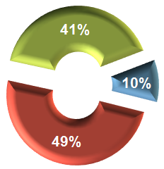
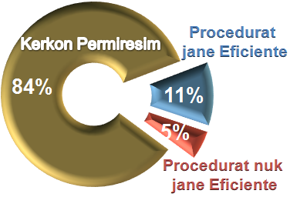
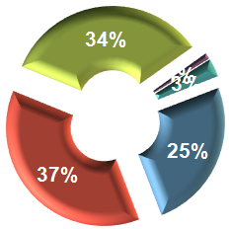
Krahasim me vezhgime te meparshme
Permisime referuar procedurave te licensimit nenpunesit
Paisja me mjete te kompjuterizuara
Eficenca e procedurave te licensimit sipas nenpunesve
1%
24.3%
Aktuale
Te tjera
Procedurat jane Eficente
20.4%
Aktuale
75.7%
Sjellja zyrtareve
ndaj klienteve
Procedurat nuk jane Eficente
10%
Volumi I Informacioit
22.3%
19%
E mjaftueshme
Nuk Ploteson kerkesat
Me pare
Organizimi I zyrave
ne recepsion
43.7%
Mungojne plotesisht
9%
Aksesi ndaj
Informacionit
44.7%
11
37%
Me pare
Cilesia e Informacionit
te dhene
58.3%
21%
Aktuale
Me pare

Slide 19
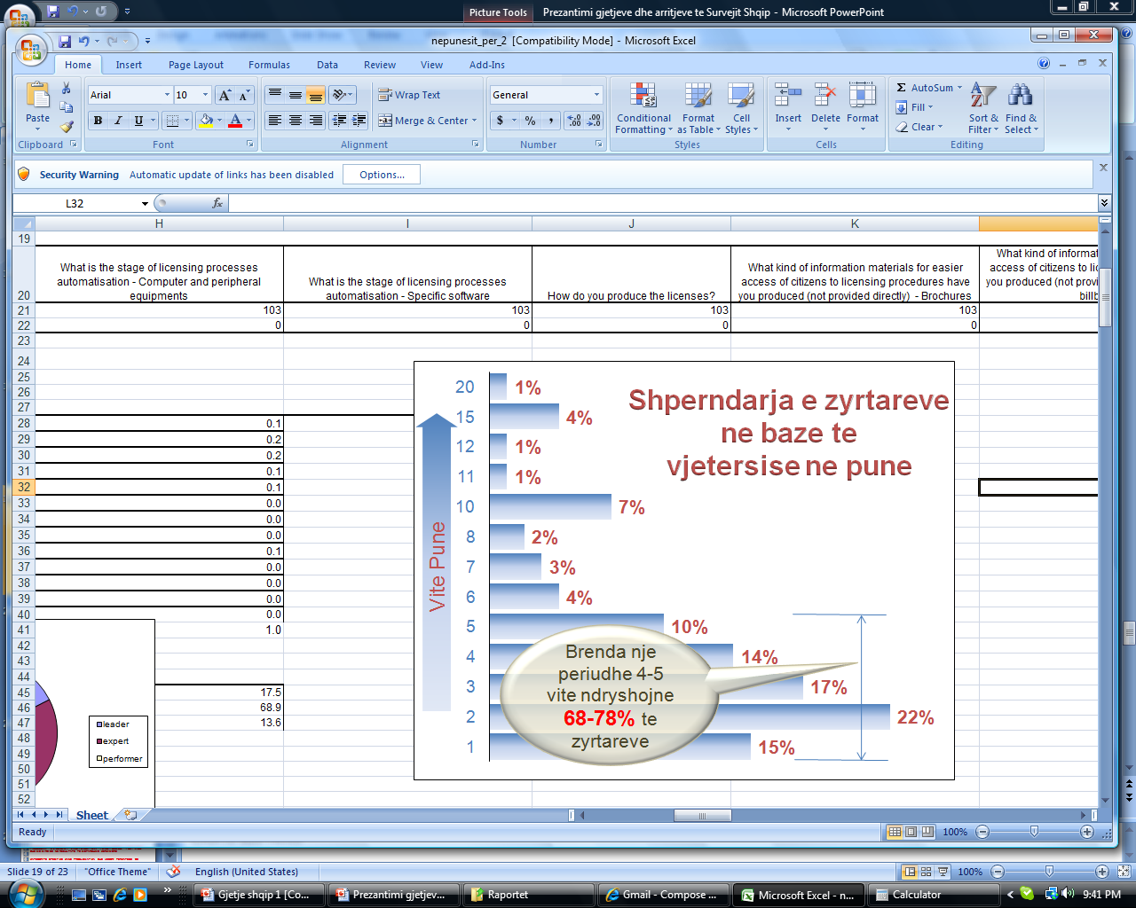
Krahasim me vezhgime te meparshme
Cilesesia e informacionit Verbal
Pa Pergjigje
0.6%
Aktuale
1.7%
Nuk e di
Me pare
7.4%
S’jam dakort
6%
S’jam I sigurte
10.8%
30%
79.5%
Jam Dakort
63%
11

Slide 20
Krahasim me vezhgime te meparshme
Permisime ne lidhje me procedurat e licensimit biznesi
1.7%
Te tjera
Sjellja zyrtareve ndaj klienteve
12.9%
17%
Volumi I Informacioit
18.5%
17%
Organizimi I zyrave ne recepsion
23.6%
14%
Aksesi ndaj Informacionit
18.5%
11
26%
Cilesia e Informacionit te dhene
22.5%
21%
Aktuale
Me pare

Slide 21
Sugjerime per veprim
Krijimi i nje njesie te vetme
administrative
Rrit aftesite
organizatve
te njesie
Rrit nivelin e
koordinimit
dhe koperimit
Rit eficencen e
nenpunesve
Rrit eficensen ne
pergjithesi
Rrit transparencen
Ndermarrja e
trainimeve
Rrit eficiencen e
procedurave e
profesionalizmin
Rrit aftesite e
perdormiit te
aparturave
Rit eficencen e
nenpunesve
Rrit cilesine
permbajtesore
Mbeshtet proceset
e tjera
Teknologjia e
informacionit
Rrit aksesin ndaj
informaciont
Rrit nivelin e
automatizimit
te procedurave
Rit pranine virtuale
Rit cilesine dhe
sasine e pikes se informacionit
Aktivizon kanalet
moderne te
komunikimit
Implemetimi I
Monitorimit dhe
Vleresimt
I pergjigjet dinamikes
se ndryshimit
Krijon mundesi
permiresimi
te vazhduesh
Rit transparencen
Rit cilesine e
informacionit
Rrit interaksionin
12

Slide 22
Si perfundim
PROCEDURAT E LICENSIMIT JANE PERCEPTUAR PERGJITHESISHT POZITIVISHT DHE ME MIRE SE NE REZULTATE TE MEPARSHME KERKIMORE
KATEGORITE SPECIFIKE KANE PROBLEMATIKA DHE VECORI PERKATESE QE DUHEN ADRESUAR NE MENYRE SA ME TE PERSONALIZUAR DHE ME KUJDES SIKURSE ME LART PERMENDUR
DISA NGA CESHTJET ME SHPESH TE PERMENDURA SI OBJEKT PERMIRESIMI REZULTOJNE:
cilesia e informacionit te kerkuar, ofruar,
eficienca dhe profesionalizmi, koordinimi i nenpunesve te zyrave dhe vete njesive,
niveli i automatizimit te procedurave, mbeshtetja me teknologji informacioni e proceseve,
infrastruktura brenda njesive (ambjentet e sherbimit)
13

Slide 23
Faleminderit
FUND

